Slide 1
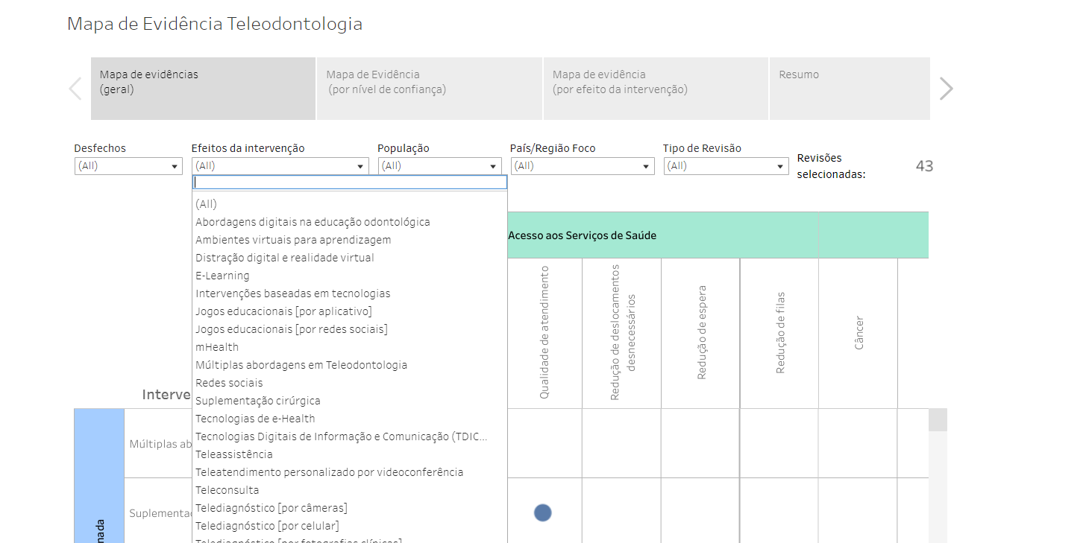
Mudar label para Intervenções

Slide 2
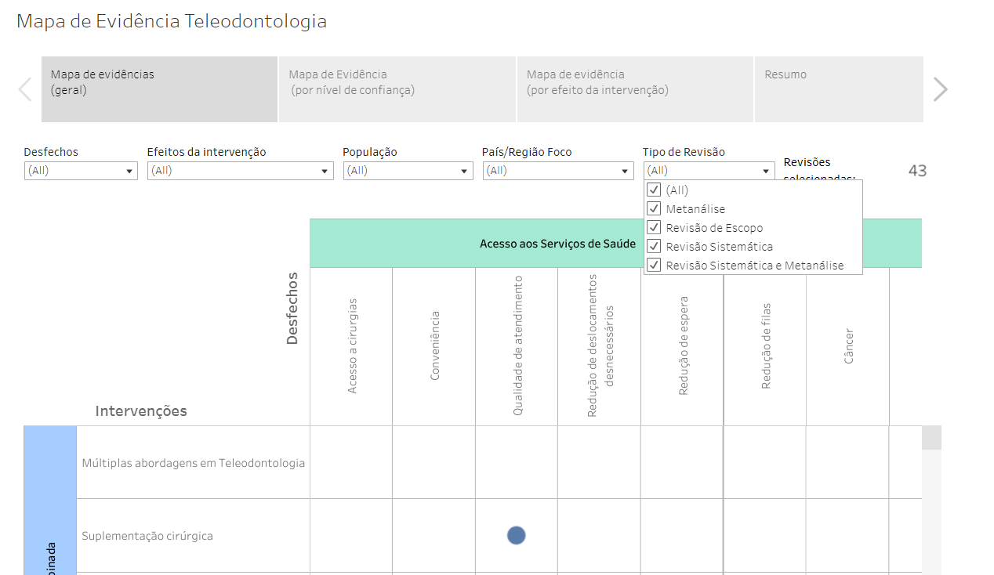
Excluir este filtro

Slide 3
É possível ajustar o espaço para mostrar os outros efeitos? Sem efeito, inconclusivo, não informado

